Slide 1
Обзор парадигм программирования

Slide 2

План
Структурное программирование
Объектно-ориентированное программирование
Функциональное программирование
Логическое программирование
Стековое программирование

Slide 3
Модели вычислений
Что можно посчитать, имея вычислительную машину неограниченной мощности?
Формальные модели вычислений:
Машина Тьюринга
λ-исчисление Чёрча
Тезис Чёрча: «Любая функция, которая может быть вычислена физическим устройством, может быть вычислена машиной Тьюринга.»

Slide 4
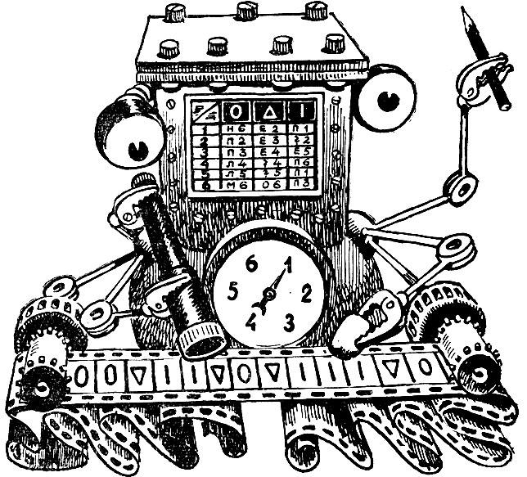
Машина Тьюринга

Slide 5
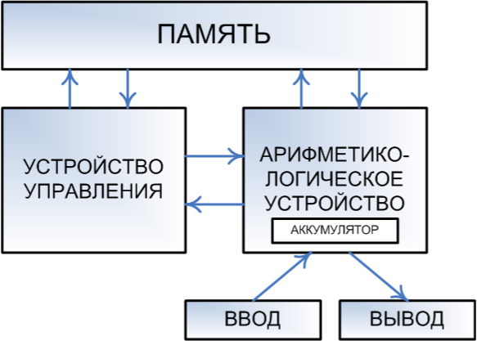
Архитектура фон Неймана
Принцип программного управления
Принцип однородности памяти
Принцип адресуемости памяти
Принцип последовательного программного управления

Slide 6
Структурное программирование
Пришло на смену неструктурированному программированию в начале 70-х
Любая программа может быть представлена как комбинация
последовательно исполняемых операторов
ветвлений
итераций
Статья Дейкстры «Go To Statement Considered Harmful» (1968г)

Slide 7
Языки-представители
Алгол
Паскаль
C
Модула-2
Ада

Slide 8
Объектно-ориентированное программирование
Первый ОО-язык – Симула-67, были и более ранние разработки
Популярной методология стала только в середине 90-х
Развитие связано с широким распространением графических интерфейсов и компьютерных игр

Slide 9
Основные концепции
Программа представляет собой набор объектов
Объекты взаимодействуют путём посылки сообщений по строго определённым интерфейсам
Объекты имеют своё состояние и поведение
Каждый объект является экземпляром некоего класса

Slide 10
Инкапсуляция
Сокрытие реализации от пользователя. Пользователь может взаимодействовать с объектом только через интерфейс.
Позволяет менять реализацию объекта, не модифицируя код, который этот объект использует

Slide 11
Наследование
Позволяет описать новый класс на основе существующего, наследуя его свойства и функциональность
С классом-наследником можно обращаться так же, как с классом-предком

Slide 12
Полиморфизм
Классы-потомки могут изменять реализацию методов класса-предка, сохраняя их сигнатуру
Клиенты могут работать с объектами класса-родителя, но вызываться будут методы класса-потомка (позднее связывание)

Slide 13
Пример кода
class Animal
{
public:
Animal(const string& _name)
{ name = _name; }
virtual string talk() = 0;
void rename(string newName);
private:
const string name;
};

Slide 14
Пример кода (2)
class Cat : public Animal
{
public:
Cat(const string& name) : Animal(name) {}
string talk() { return "Meow!"; }
};
class Dog : public Animal
{
public:
Dog(const string& name) : Animal(name) {}
string talk() { return "Arf! Arf!"; }
};

Slide 15
Языки-представители
Java
C++
Object Pascal / Delphi language
Smalltalk

Slide 16
Функциональное программирование
Вычисления рассматриваются как вычисления значения функций в математическом понимании (без побочных эффектов)
Основано на λ-исчислении

Slide 17
λ-исчисление
λ-исчисление основано на функциях
Пример: λx.2*x+1
Функции могут принимать функции в качестве параметров и возвращать функции в качестве результата
Функция от n переменных может быть представлена, как функция от одной переменной, возвращающая функцию от n-1 переменной (карринг)

Slide 18
Языки-представители
Лисп (LIst PRocessing)
ML (OCaml)
Haskell
Erlang

Slide 19
Особенности
Программы не имеют состояния и не имеют побочных эффектов
Порядок вычислений не важен
Циклы выражаются через рекурсию
«Ленивые» вычисления
Формальные преобразования программ по математическим законам

Slide 20
Что даёт ФП?
Тестирование
Отладка
Параллелизм
Горячая замена кода
Машинные доказательства
Оптимизация
Ленивые вычисления

Slide 21
Примеры на языке Haskell
Факториал:
fact 0 = 1
fact n | n > 0 = n * fact (n - 1)
QSort:
sort [] = []
sort (pivot:rest) = sort [y | y <- rest, y < pivot]
++ [pivot] ++ sort [y | y <- rest, y >=pivot]
Подсчет числа четных элементов:
numberOfEven = length . filter even

Slide 22
Логическое программирование
Программа представляет собой набор фактов и правил, система сама строит решение с использованием правил логики
Создавалось в 60-х для решения задач искусственного интеллекта и экспертных систем

Slide 23
Пролог
Появился в 1972 г. как научная разработка
Реализации:
SWI-Prolog
Amzi Prolog
Turbo Prolog

Slide 24
Пример программы
sibling(X, Y) :- parent_child(Z, X), parent_child(Z, Y).
parent_child(X, Y) :- father_child(X, Y).
parent_child(X, Y) :- mother_child(X, Y).
mother_child(trude, sally).
father_child(tom, sally).
father_child(tom, erica).
father_child(mike, tom).
?- sibling(sally, erica).
Yes

Slide 25
Быстрая сортировка
partition([], _, [], []).
partition([X|Xs], Pivot, Smalls, Bigs) :-
( X @< Pivot ->
Smalls = [X|Rest],
partition(Xs, Pivot, Rest, Bigs)‏
; Bigs = [X|Rest],
partition(Xs, Pivot, Smalls, Rest)‏
).
quicksort([]) --> [].
quicksort([X|Xs]) -->
{ partition(Xs, X, Smaller, Bigger) },
quicksort(Smaller), [X], quicksort(Bigger).

Slide 26
Стековое программирование
Форт
Разработан в 60-х Чарльзом Муром «для себя»
Широко распространён для программирования встроенных систем и задач, естественным образом выражающихся в терминах стеков

Slide 27
Форт
Основной элемент программы: слово
Форт-система состоит из словаря (набора слов) и стеков — арифметического и командного (с их помощью производятся вычисления)
Используется обратная польская нотация

Slide 28
Примеры
25 10 * 50 + .
Вывод: 300 ok
: FLOOR5 ( n -- n' ) DUP 6 < IF DROP 5 ELSE 1 - THEN ;
то же самое на С++:
int floor5(int v) { return v < 6 ? 5 : v - 1; }
более красиво на Форте:
: FLOOR5 ( n -- n' ) 1- 5 MAX ;
: HELLO ( -- ) CR ." Hello, world!" ;

Slide 29
Реализации
СП-Форт
(http://www.enet.ru/win/cherezov/)
GP-Forth (http://www.forth.ru/smal32.html)
Огромное количество других реализаций
(http://www.forth.org/)
Книга для знакомства с Фортом:
Броуди Л. «Начальный курс программирования на Форте»

Slide 30
Автоматное программирование
Программа — модель формального автомата
например, конечного автомата
Время разбивается на шаги автомата
Выполнение программы — цикл шагов автомата
Передача информации — только через состояние автомата

